Slide 1
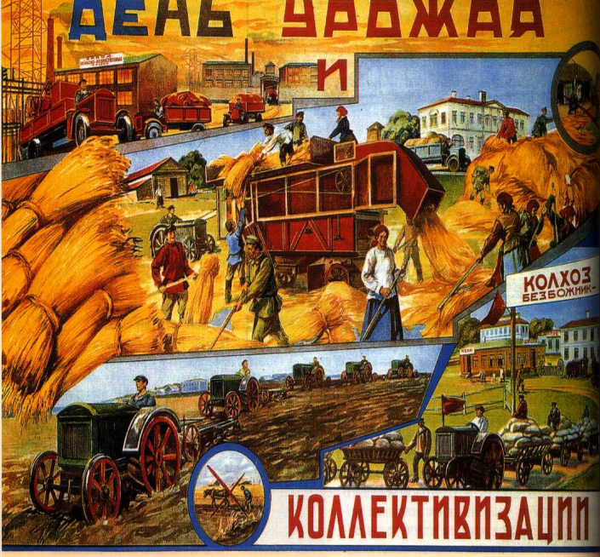
Коллективизация сельского хозяйства

Slide 2
Коллективизация
Коллективизация – добровольно – насильственное преобразование индивидуальных крестьянских хозяйств в так называемые «коллективные хозяйства»(колхозы), фактически подчиненные государству.
« Союз рабочих и крестьян нужен нам не для сохранения крестьянства как класса, а для его преобразования и переделки в направлении, соответствующем интересам победы социалистического строительства»
И. В. Сталин 1927 г.

Slide 3
Коллективизация
1927 г. – XV съезд ВКП(б) – съезд коллективизации, который поставил вопрос «о постепенном переходе к коллективной обработке земли на основе новой техники»

Slide 4
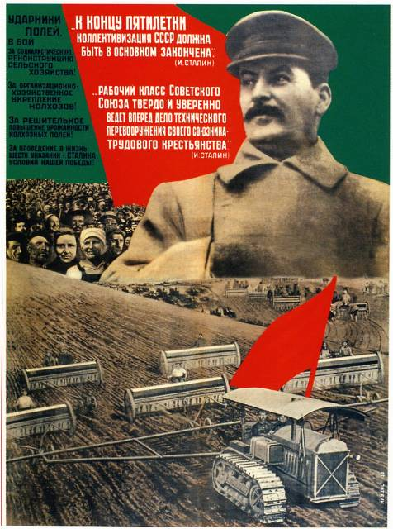
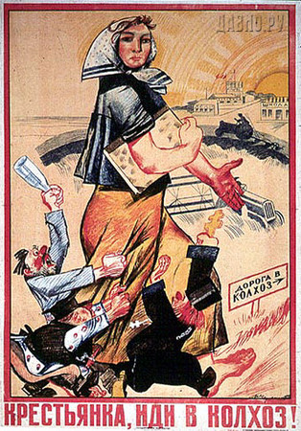

Slide 5
Деревня в 20-х гг. XX века

Slide 6
Причины коллективизации
Потребность государства в огромных средствах для индустриализации.
Мелкие частные крестьянские хозяйства не могли поставлять государству в достаточном количестве продукцию сельского хозяйства.
Хлебозаготовительный кризис 1927г.
Необходимость власти в социальной опоре в деревне.
Частные крестьянские хозяйства были независимы от государства.
Увеличение в селе за годы НЭПа числа сельской буржуазии – кулаков, что противоречило социалистической идеологии.

Slide 7
Причины коллективизации
Осуществление
социалистических
преобразований
в деревне
Курс
индустриализация
коллективизация
С началом индустриализации был взят курс на проведение коллективизации сельского хозяйства, задачей которой официально провозглашалось «осуществление социалистических преобразований в деревне».

Slide 8
Цели коллективизации
Создание в деревне общественной (колхозной) собственности.
Получение средств для развития промышленности, для повышения обороноспособности страны.
Ликвидация последнего эксплуататорского класса – кулачества.

Slide 9
словарь
Колхоз - производственное объединение крестьян для коллективного ведения сельского хозяйства на основе обобществления средств производства (земля, инвентарь, скот) в нашей стране с 1917 до начала 1990-х гг.
Совхоз (советское хозяйство) — государственное сельскохозяйственное предприятие в СССР. Совхоз управлялся государством.
ТОЗы- товарищества по совместной обработке земли (общий труд по обработке земли).

Slide 10
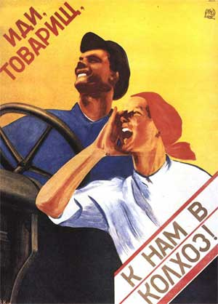
Этапы коллективизации
I этап – 1928 – 1930 гг.
Весна 1928 г. – курс на коллективизацию в сталинском варианте.
Начало форсированного создания колхозов:
Июнь 1928 г. – создано 14 800 колхозов;
Июнь 1929 г. – 57 000 колхозов;
Ноябрь 1929 г. – 70 000 колхозов., преимущественно небогатых.
Это были, в основном бедняцкие хозяйства.

Slide 11
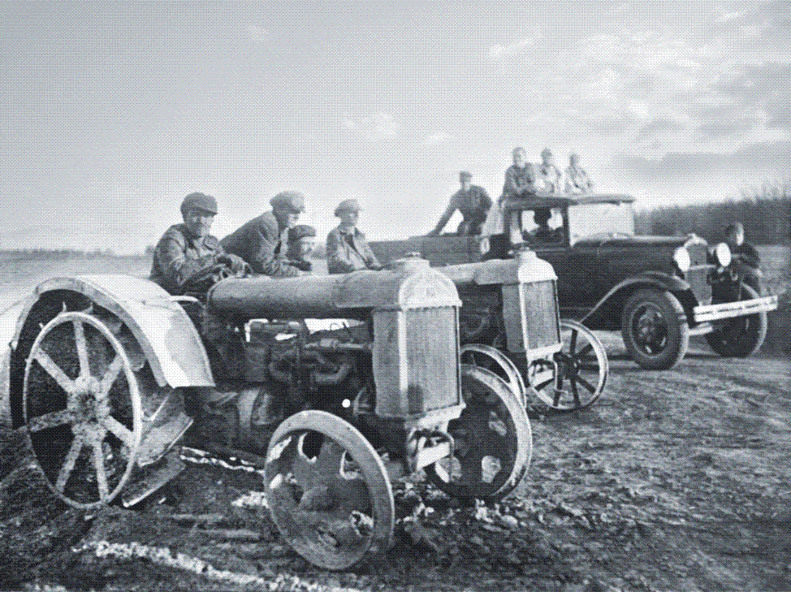
1928 г. - в деревне появились машинно-тракторные станции (МТС)
государственные предприятия, обеспечивавшие колхозы сельскохозяйственной техникой.
Машинно-тракторные станции осуществляли обслуживание и ремонт тракторов, комбайнов и другой сельскохозяйственной техники и давали её в аренду колхозам.
Государство контролировало сельскохозяйственное производство.

Slide 12
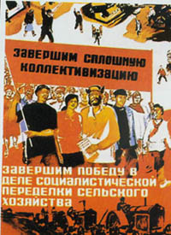
Этапы коллективизации
I этап – 1928 – 1930 гг.
1929 г. - в газете «Правда» опубликована статья И.В. Сталина «Год великого перелома», в которой утверждалось, что в колхозы пошла основная масса крестьянства.
1929 г. – начало сплошной коллективизации.

Slide 13
Этапы коллективизации
В сельские районы направлены 25 тысяч городских коммунистов (их называли двадцатипятитысячниками).
5 января 1930 г. - Постановление ЦК ВКП(б) «О темпе коллективизации и мерах помощи государства колхозному строительству» :
Поволжье и Северный Кавказ – закончить коллективизацию к весне 1931 г.
Черноземные области России, Сибири, Украины, Урала – к весне 1932 г.
Закавказье, Средняя Азия – до весны 1933 г.

Slide 14
Этапы коллективизации
При создании колхозов нарушался принцип добровольности, в колхозы загоняли силой и страхом.
Развернулось соревнование за быстрейшее завершение сплошной коллективизации.
Это привело к крестьянским выступлениям:
1929 г. – 1,3 тыс. массовых выступлений крестьян.
Крестьянство начало забивать скот: поголовье крупного рогатого скота за 1929 – 1932 гг. сократилось на 1/3.
90 тыс. писем – жалоб Сталину и Калинину.

Slide 15
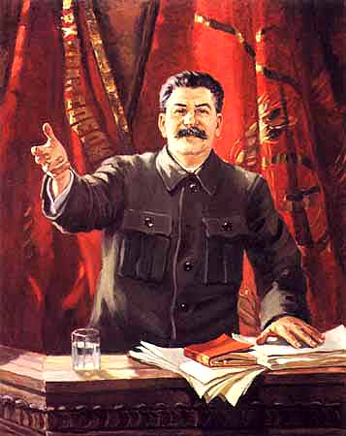
«Головокружение от успехов»
2 марта 1930 г. в «Правде» опубликована статья Сталина «Головокружение от успехов».
Всю вину за создавшееся положение он возложил на исполнителей, местных работников, заявив, что «нельзя насаждать колхозы силой».
После этой статьи большинство крестьян стали воспринимать Сталина как народного заступника.
Начался массовый выход крестьян из колхозов.

Slide 16
Этапы коллективизации
II этап – 1930-1934 гг.
На II этапе – интенсивная борьба с кулачеством как классом.
Лето 1929 г. – постановление о запрете вступления кулаков в колхоз.
30 января 1930 г. – Постановление «О мероприятиях по ликвидации кулацких хозяйств в рамках сплошной коллективизации», в котором ставилась задача: хозяйства кулаков конфисковать.

Slide 17
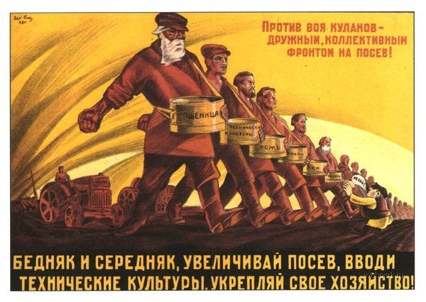

Slide 18
Раскулачивание– массовые репрессии по отношению к кулакам (лишение имущества, аресты, высылки, физическое уничтожение).
Главный критерий кулачества – зажиточность и использование наемного труда.
Все кулаки делились на три категории:
1-категория (те, кто оказывает активное сопротивление)- отправлять в концлагеря.
2-категория («наиболее богатые кулаки») - высылать в отдаленные местности СССР (в основном в Сибирь).
3-категория (все остальные) - переселять на новые участки за пределами колхозов.

Slide 19
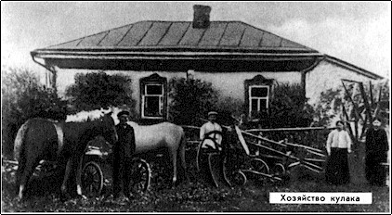
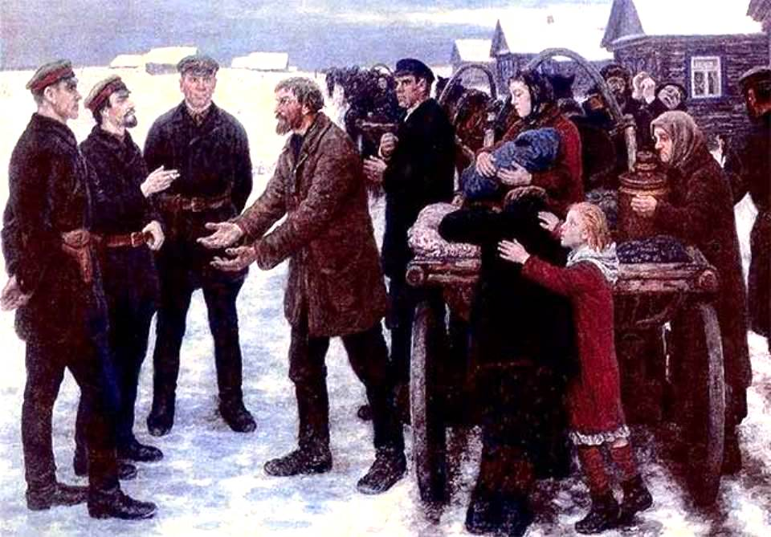
Перечень признаков кулацких хозяйств (1930 г.)
Мельницы, маслобойни и другие орудия, где применялся механический двигатель;
Систематическая сдача в наем сельхозмашин с механическим двигателем;
Сдача в наем оборудованных помещений под жилье или предприятие;
Занятие торговлей, ростовщичеством, коммерческим посредничеством.

Slide 20
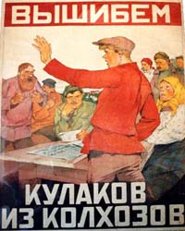
Раскулачивание
К моменту начала массовой коллективизации кулаков в стране насчитывалось в общей массе крестьянских хозяйств – 3 – 4 %
Всего около 6-8% крестьянских хозяйств оказались раскулаченными.
8,5 – 9 миллионов мужчин, женщин, стариков, детей подпали под раскулачивание.

Slide 21
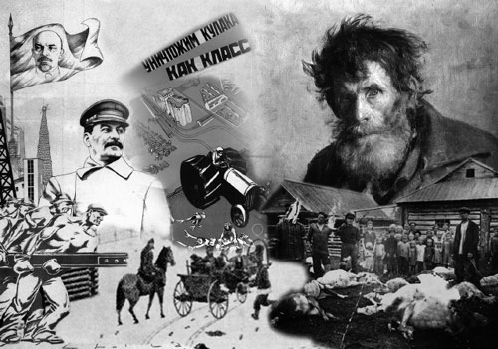

Slide 22
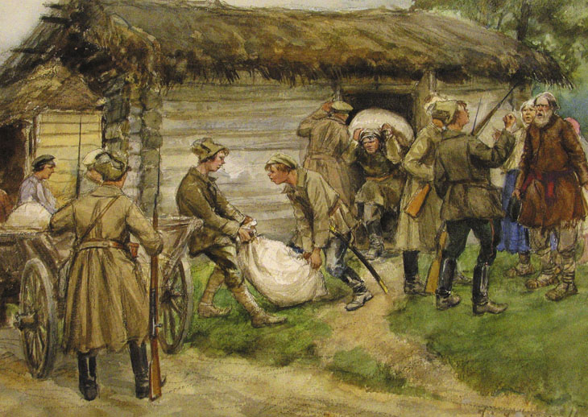
Семья «кулака» на выселение

Slide 23
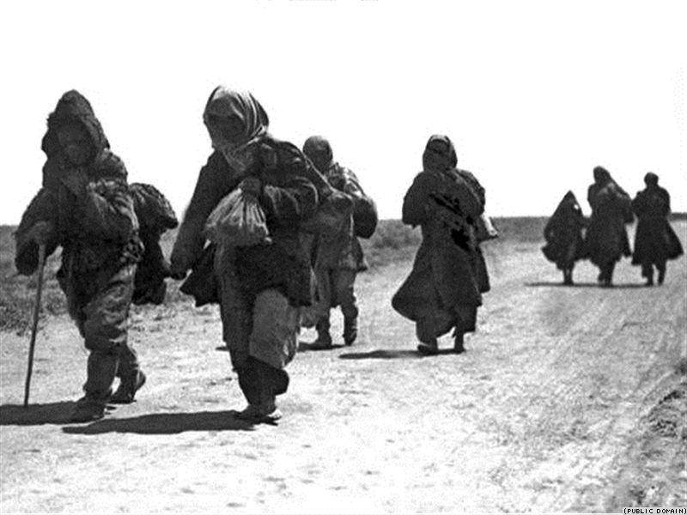
Раскулачивание
«…Само раскулачивание принимает зачастую нежелательную форму: вместо конфискации средств производства кулака происходит «раскулачивание под метелку». Когда забирают все предметы домашнего обихода вплоть до носильного белья, икон, квашеной капусты…»

Slide 24
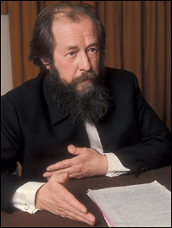
«В 1930 г. 10 тысяч семей (значит, 50-65 тысяч человек, по тогдашним семьям) прошли через Томск, и дальше погнали их зимой пеших: сперва вниз по Томи, потом по Оби, потом вверх по Васюгану, - все еще зимником (зимним санным путем).
В верховьях Васюгана и Тары их покинули на релках (твердых возвышенностях среди болот).
Им не оставили ни продуктов, ни орудий труда. Развезло, и дорог ко внешнему миру не стало, только две гати (дороги) : одна – на Тобольск, другая - к Оби.
На обоих гатях стали пулеметные заставы и не выпускали никого из душегубки. Начался мор. Вымерли – все».
А. Солженицын

Slide 25
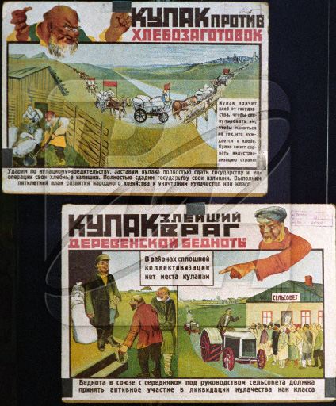
А. Солженицын
В период коллективизации
«… искореняли сотни самых трудолюбивых, распорядливых, смышленых крестьян, тех, кто и несли в себе устойчивость русской нации».

Slide 26
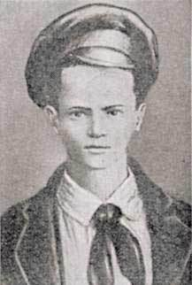
Павлик Морозов
Павлик Морозов (1918-1932) - пионер, прославленный советской пропагандой как участник борьбы с кулаками в период коллективизации СССР.
Родился в с. Герасимовка Свердловской области в семье кулаков-спецпереселенцев из Белоруссии.
В конце 1931 года Павлик донёс властям на своего отца Трофима Морозова, уличив его в помощи спецпереселенцам из числа раскулаченных.
На основании показаний подростка Морозов- старший был осужден на десять лет, впоследствии расстрелян.
Павлик был убит односельчанами.

Slide 27
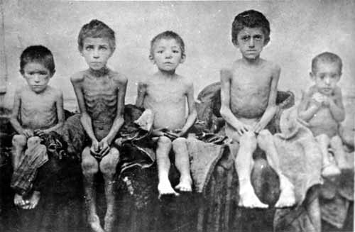
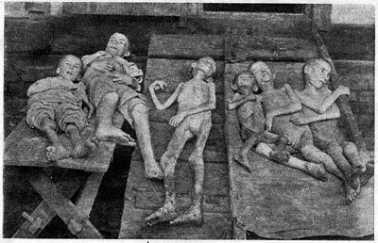
Голод 1932 – 1933 гг.
Голодом была охвачена территория с населением в 65,9 млн. человек.
Это были зерновые районы Украины, Дона, Северного Кавказа, Поволжья, Южного Урала, Казахстана.
Общие оценки числа жертв голода 1932—1933 доходят до 8 млн. человек.
Люди ели древесную кору, кожаные ремни, обувь.
Власти отметили более 2 тысяч случаев людоедства.

Slide 28
Голод 1932 – 1933 гг.
“…В России много помирало с голода, так что негде было взять хлеба. Ели собак, лошадей, кошек, лягушек – одним словом, всякую тварь…”
“…Мы жили уже в Одессе, на улице Свердлова. Осенью в городе появились первые голодающие. Они неслышно садились семьями вокруг теплых асфальтовых котлов позади их законных хозяев - беспризорников – и молча смотрели в огонь. Глаза у них были одинаковые – у стариков, женщин, грудных детей. Никто не плакал…”

Slide 29
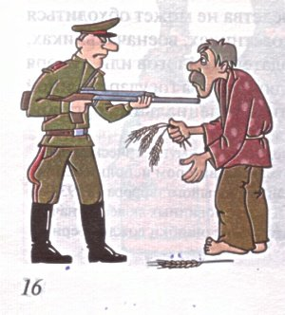
7 августа 1932 г. был принят закон «Об охране социалистической собственности»
("О пяти колосках".)
За расхищение колхозной собственности виновные наказывались длительными сроками лишения свободы (не менее 10 лет с конфискацией всего имущества). Закон предусматривал даже расстрел.
К началу 1933 г.было осуждено 55 тысяч человек, в том числе приговорено к расстрелу 2,1 тысячи человек. Среди осужденных было много женщин.

Slide 30
Этапы коллективизации
III этап – 1934-1937гг.
К июлю 1934 г. сталинская индустриализация подошла к концу.
Следующей задачей стала борьба с единоличником через налоговый гнет, сельхозналог.
Итог: к 1937 г. 93% крестьянских хозяйств состоит в колхозах.

Slide 31
Последствия коллективизации
Ценой разорения деревни коллективизация решила несколько задач, намеченных Сталиным:
Она позволила резко увеличить поставки зерна и других продуктов сельского хозяйства государству,
дала возможность обеспечить необходимым минимумом продовольствия городское население и армию,
получать необходимое сырье для промышленности и экспорта : экспорт хлеба в 1931 г. по сравнению с 1928 г. вырос в 5 раз.
Увеличение количества тракторов и комбайнов в сельском хозяйстве уменьшило ручной труд.

Slide 32
Последствия коллективизации
Коллективизация нанесла сельскому хозяйству непоправимый моральный и огромный материальный урон:
Из деревни были насильственно изъяты миллионы трудолюбивых крестьян.
Личная инициатива, предприимчивость подменялись командами сверху.
Огромный удар нанесен по животноводству: поголовье коров сократилось на 35%, свиней – на 50%.
В 1932-1933 гг. в стране разразился голод, унесший жизни 8 миллионов человек.
В 1932 г. в стране была проведена паспортизация : жители деревни паспортов не получили.

Slide 33
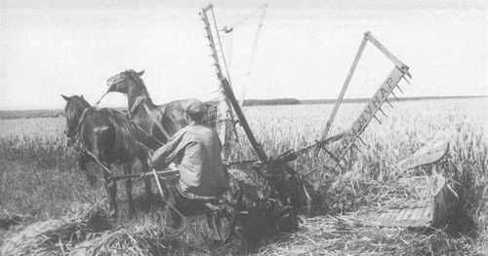
Колхозное крестьянство
Оплата труда колхозников регулировалась системой трудодней.
Размер трудодней определялся исходя из дохода колхоза, т. е. той части урожая, которая оставалась после расчета с государством и машинно-тракторными станциями (МТС).
За трудодни крестьяне получали оплату зерном или другой производимой продукцией.

Slide 34
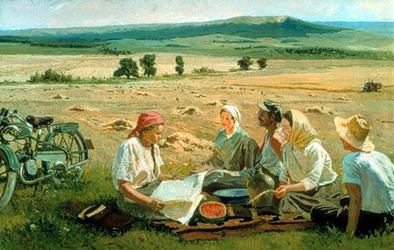
Колхозное крестьянство
А. Васильев.
"Что нового в
"Правде"?"
В феврале 1935 г. крестьянам разрешили иметь приусадебный участок, одну корову, двух телят, свинью с поросятами, до 10 овец.
Индивидуальные хозяйства стали поставлять на рынок продукцию.

Slide 35
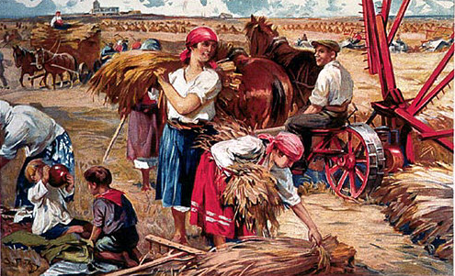
Колхозное крестьянство
А ну-ка, девушки!
А ну, красавицы!
Пускай поет о нас
страна!
И звонкой песнею
пускай прославятся
Среди героев наши
имена!
Советская деревня смирилась с колхозным строем.
В стране были введены паспорта, которые крестьянам не полагались.
Фактически крестьяне прикреплялись к месту своего рождения, лишались свободы передвижения, выбора занятий.

